Slide 1
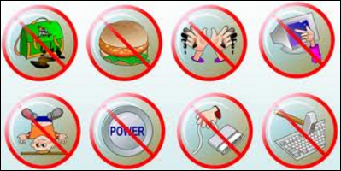
Cабақтың мақсаты мен
тақырыбын ата

Slide 2

Компьютермен жұмыс істеу кезінде өзіңе қалай
зиян келтірмеу?
Сабақ мақсаты: техника қауіпсізідігі ережелерін бұзу салдарын сараптау
Сынып: 5
Пәні: Информатика

Slide 3
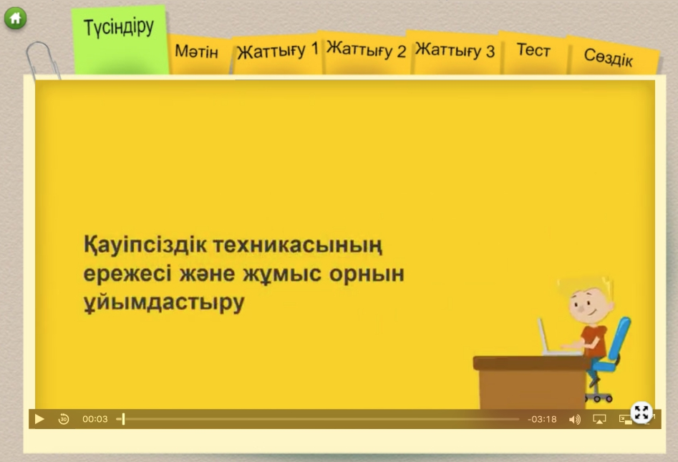
видео ресурс http://bilimland.kz/ru/#lesson=16720

Slide 4
Сөздерді пайдалана отырып,
диалог құрастыр
Көздің шаршауы
Монитордан шығатын электромагниттік ауытқу
Компьютерге тәуелділік
Қан айналым
Қол және саусақ буындары

Slide 5
Шынықтыру минөті
Кабинетте жасырылынған суреттерді табыңдар

Slide 6
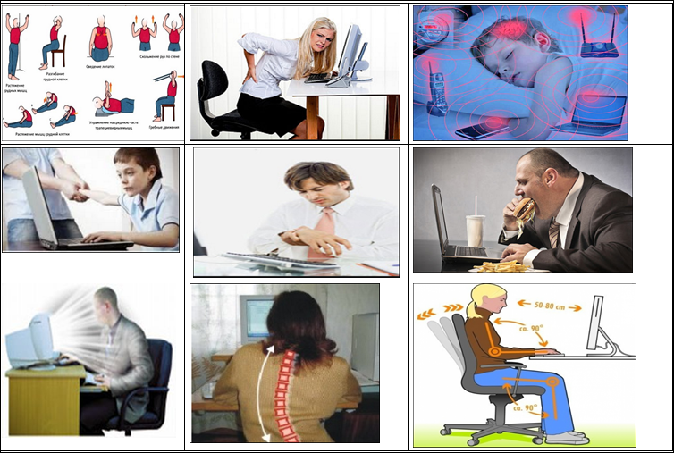


Slide 7
1 топ
Компьютермен жұмыс істеу кезінде не істеуге болмайды?
2 топ
Компьютер бізге қалай
ықпал етеді?
3 топ
Компьютер ықпалынан қалай
өзін қорғауға болады?

Slide 8

1 тапсырма «Сен маған, мен саған» (3 мин)
Топта бір-бірлеріңізбен суретте не көрсетілгенін айтып беріңіз және неге оны осы топқа айқындадыңыз?

Slide 9
2 тапсырма
«Постер құрастыру»
Суреттерді, түрлі түсті қарындаштар мен фломастер қолданып постер құрастырыңыз. 5 сынып оқулығының 9 бетіндегі материалдарды қолданыңыз (көз, қол буындары үшін жаттығулар)

Slide 10


Постерді бағалау өлшемдері
1.Біртумалық
2.Эстетикалық
3.Түсініктілік

Slide 11
Рефлексия
Сабақтағы өзіңіздің әрекеттіңізді смайлик
таңдап бағалаңыз.
бәрі түсінікті
сабақ тақырыбы
түсінікті, бірақ толық емес
сіз сабақты түсінбедіңіз

